Slide 1
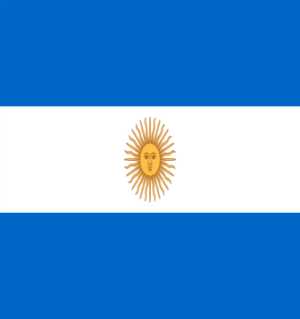
EL BUEY ALMIZCLERO
OVIBOS MOSCHATUS
Usar el mause
Presentación sin fines de lucro

Slide 2
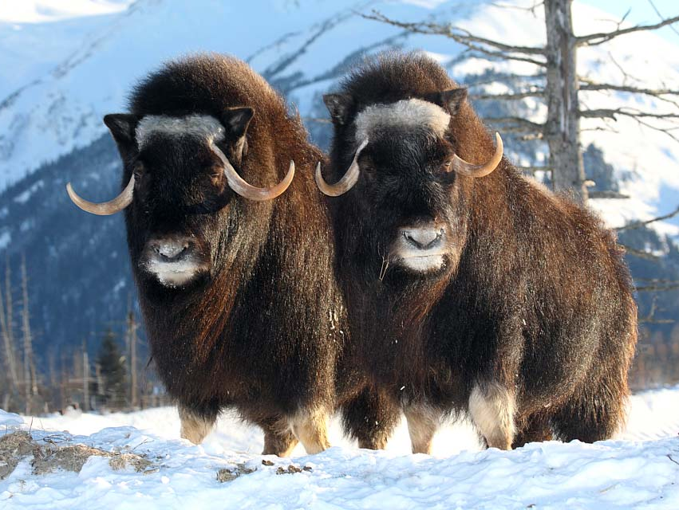

Slide 3
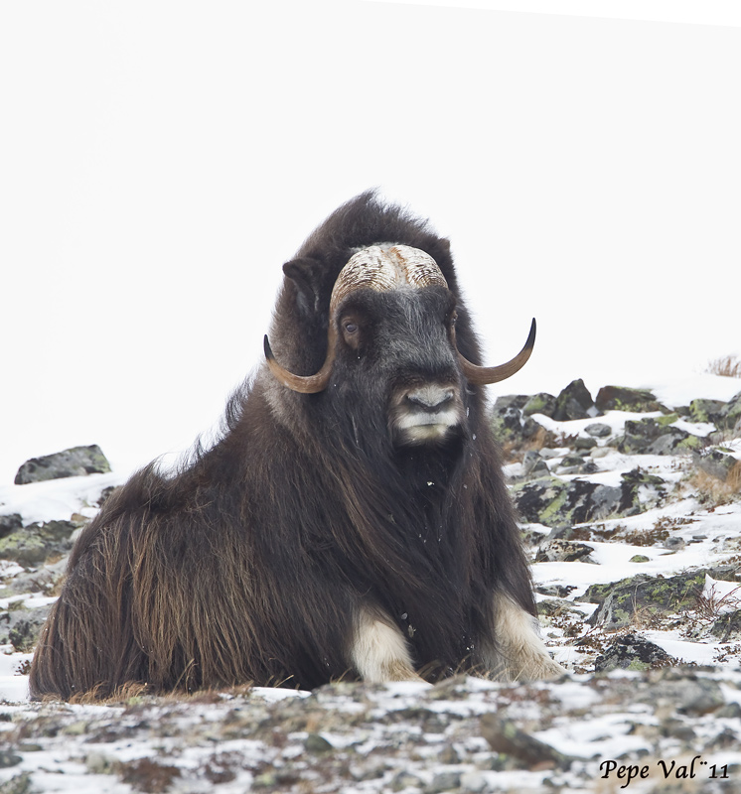

Slide 4
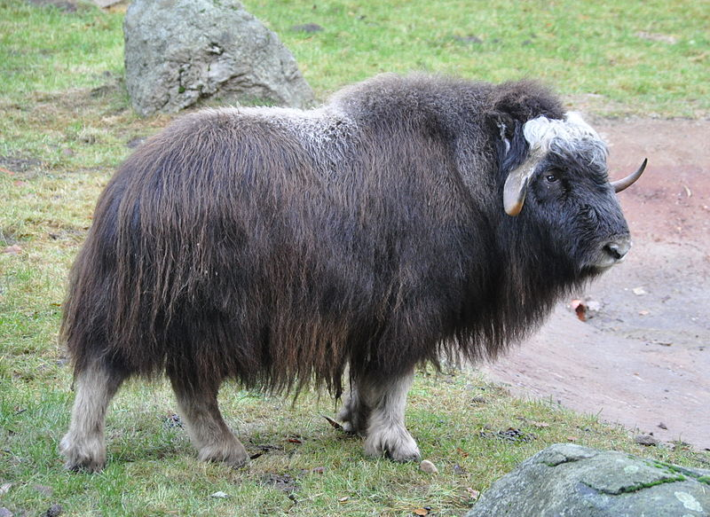

Slide 5
El buey almizclero o buey almizclado (Ovibos moschatus), también llamado de forma menos frecuente, toro almizclero, es una especie de mamífero artiodáctilo, de la familia Bovidae. No se reconocen subespecies. A pesar de su fuerte parecido externo con los bovinos (es un caso de convergencia evolutiva), los bueyes almizcleros pertenecen a la subfamilia Caprinae, la misma en la que se incluyen las cabras y ovejas. Esta curiosa naturaleza se manifiesta en el nombre científico del género, Ovibos, formado por composición a partir de las palabras latinas «ovis» («oveja») y «bos» («buey»). El apelativo almizclero, proviene de una serie de glándulas secretoras, que presentan los machos y funcionan durante la época de celo..

Slide 6
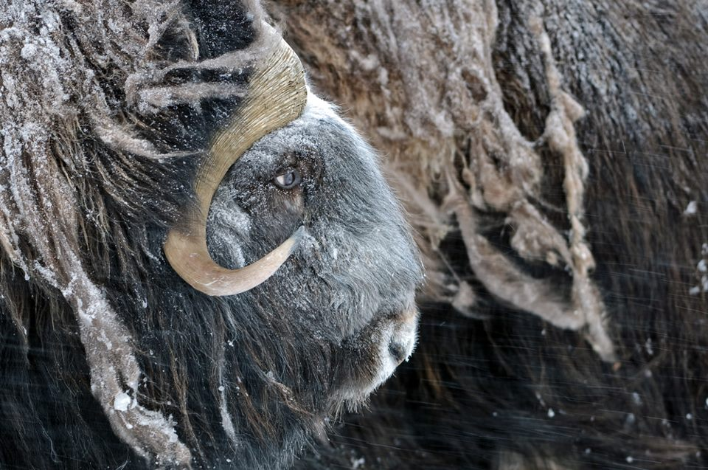

Slide 7
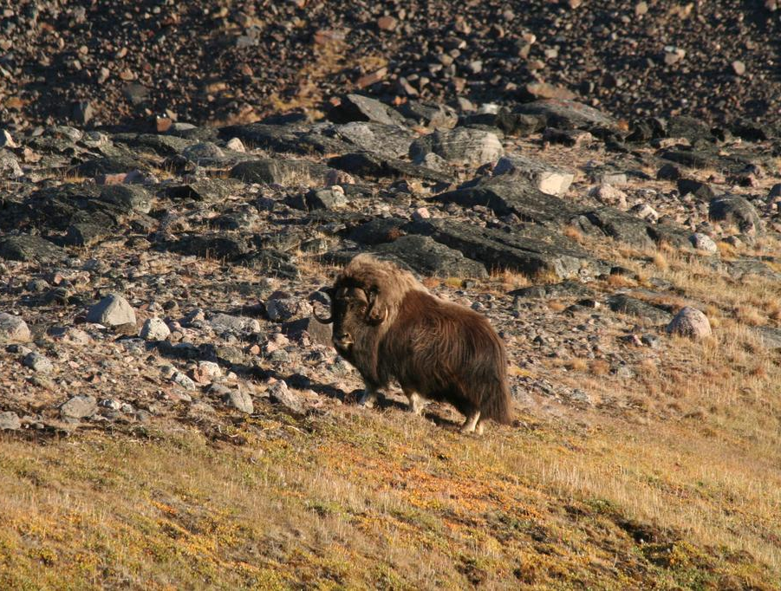

Slide 8
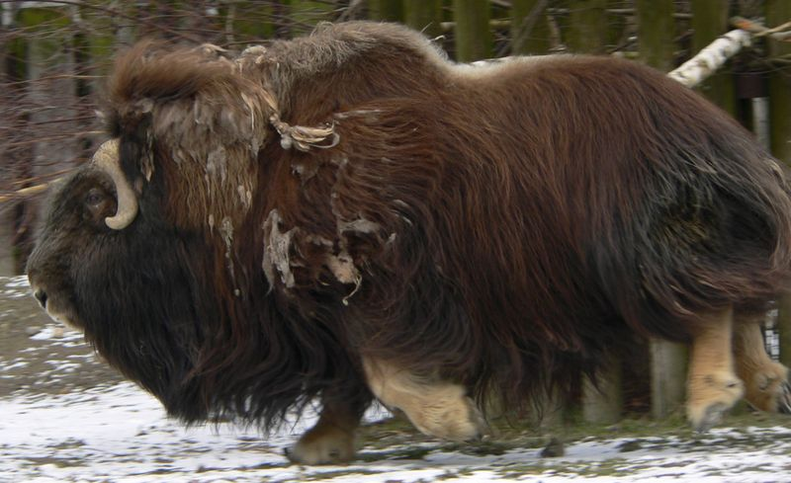

Slide 9
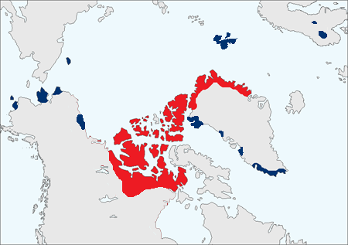
Área de distribución actual en rojo, y en azul, zonas donde BUEY ALMIZCLERO, (O. moschatus), ha sido introducido.

Slide 10
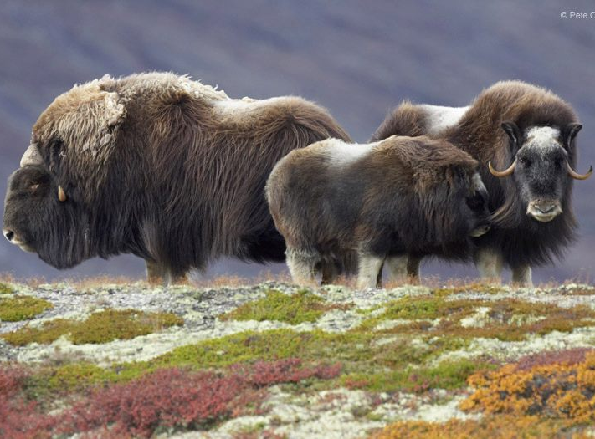

Slide 11
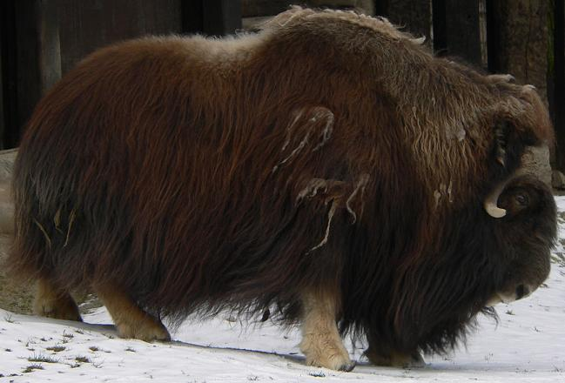

Slide 12
Esta especie, es originaria de Europa, donde se adaptó paulatinamente, al frío de las glaciaciones, hasta el punto de no poder vivir en otro clima, que el periglaciar. A finales del Pleistoceno, cruzó el Estrecho de Bering y pasó a Norteamérica, extinguiéndose en Europa y Asia al inicio del Holoceno. En las primeras décadas del siglo XX, fue cazado hasta la extinción en Alaska, quedando relegado al norte de Canadá y Groenlandia. Se decidió protegerlo y reintroducirlo en el territorio estadounidense, de donde había desaparecido. Posteriormente, la especie fue introducida también en el archipiélago de Svalbard (1-929, fallida), sur de Noruega (1.932) y Siberia (1.975). A pesar de que sigue siendo objetivo de los cazadores, la especie goza actualmente de buena salud y sus poblaciones están en proceso de expansión. Se cree que la población mundial, está entre 80.000 y 125.000 ejemplares, estimándose que hay 68.788, viviendo en la Isla de Banks. En tiempos recientes, la población introducida en Noruega, ha llegado a rebasar la frontera con Suecia.

Slide 13
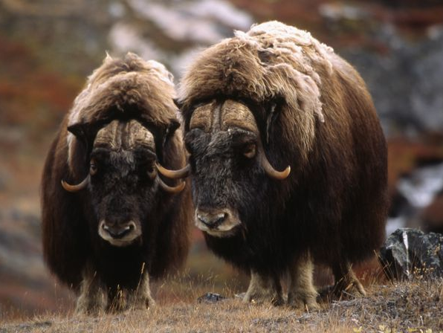

Slide 14
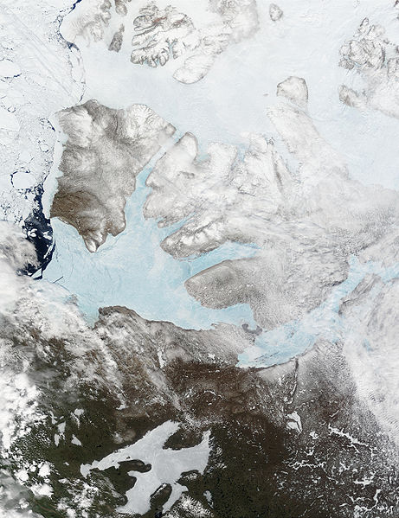
Isla de Banks

Slide 15
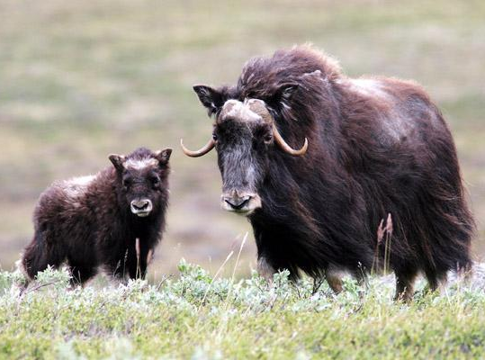

Slide 16
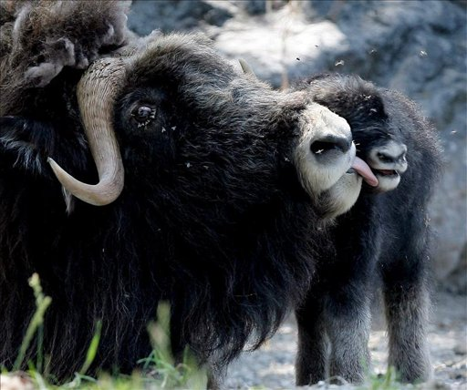

Slide 17
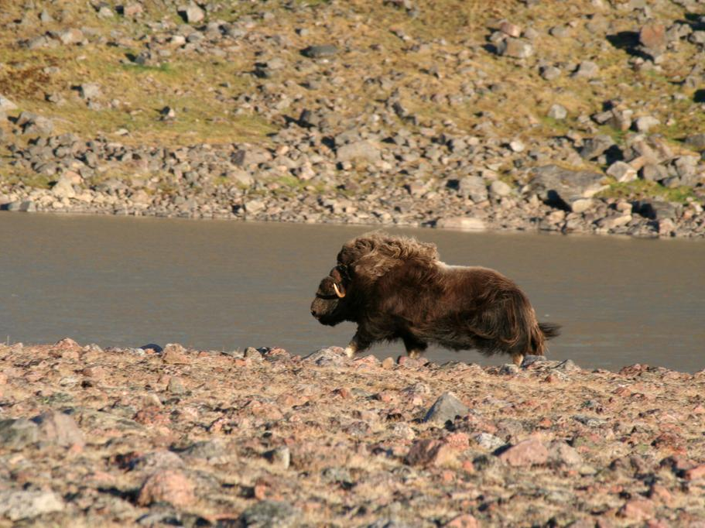

Slide 18
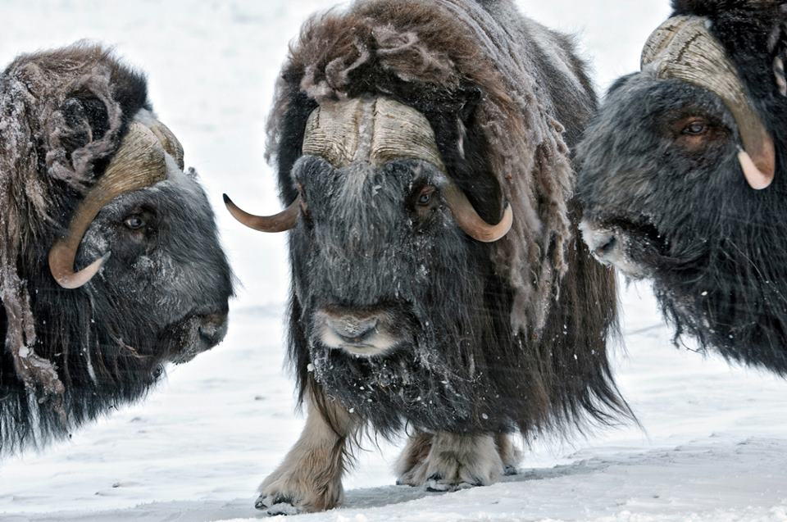

Slide 19
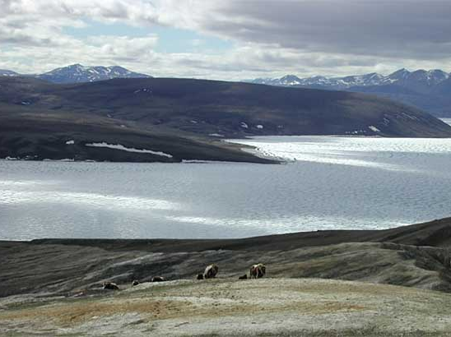

Slide 20
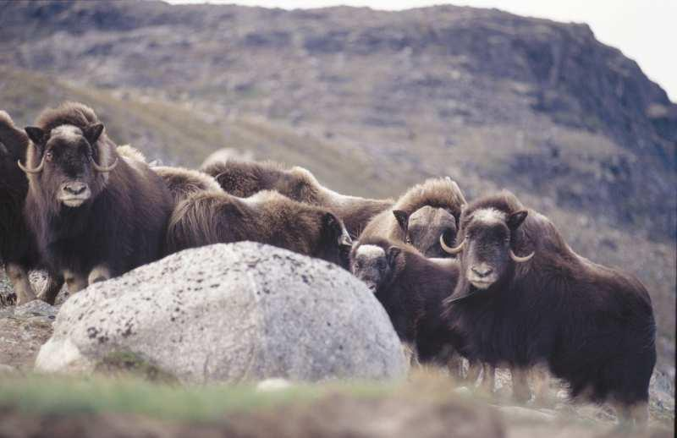

Slide 21
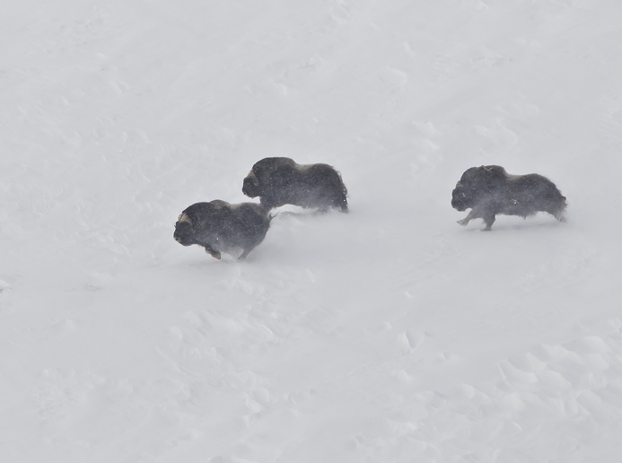

Slide 22
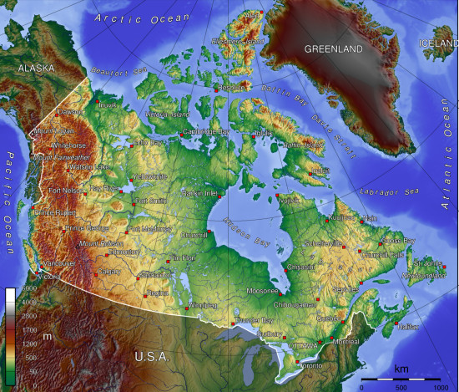
ISLA DE BANKS

Slide 23
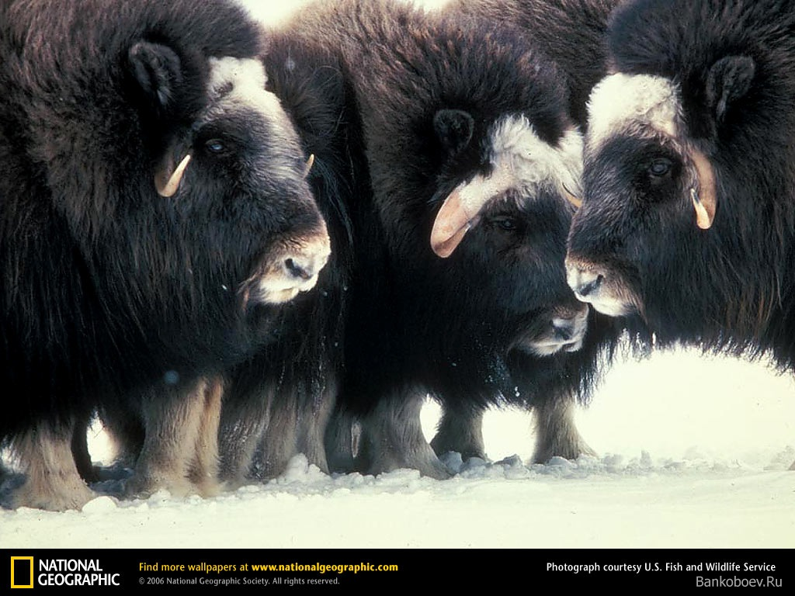

Slide 24
Puede alcanzar hasta 2,3 metros de longitud y 1,5 de altura en la cruz, así como un peso máximo de 400 kg. El cuerpo es robusto y compacto, y las patas, cola y orejas, de escasa longitud. Está recubierto de una capa doble de pelo, formado por un pelaje interno, más denso y corto, y otro externo, largo, lanoso y de color castaño oscuro, que le llega hasta la mitad de las patas y se muda en primavera. Todo esto, le ayuda a hacer frente a los fríos polares, típicos de la tundra, de donde es originario. Los ejemplares adultos, pueden llegar a vivir unos 25 años. Los cuernos están presentes en ambos sexos, aunque en el caso de las hembras, están menos desarrollados; tienen sus bases, de aspecto aplastado, en el centro del cráneo y se curvan sobre sí mismos en los extremos, de forma vagamente similar, a los del búfalo cafre africano.

Slide 25
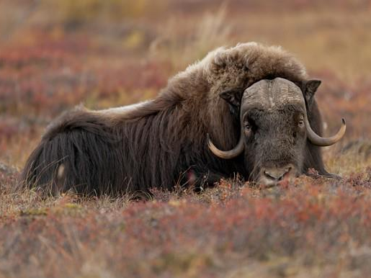

Slide 26
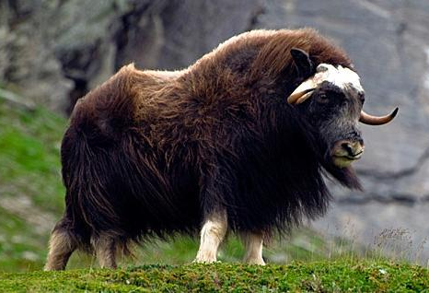

Slide 27
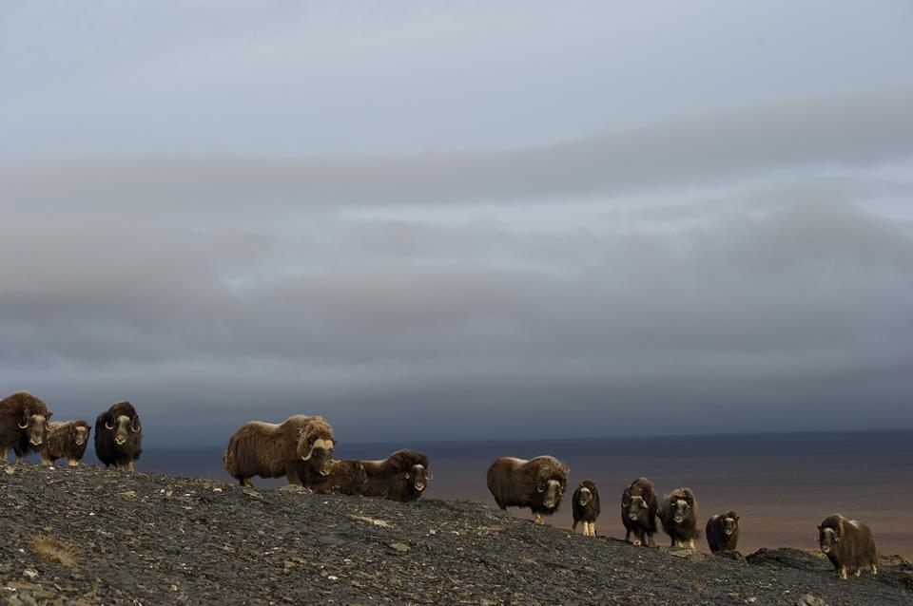

Slide 28
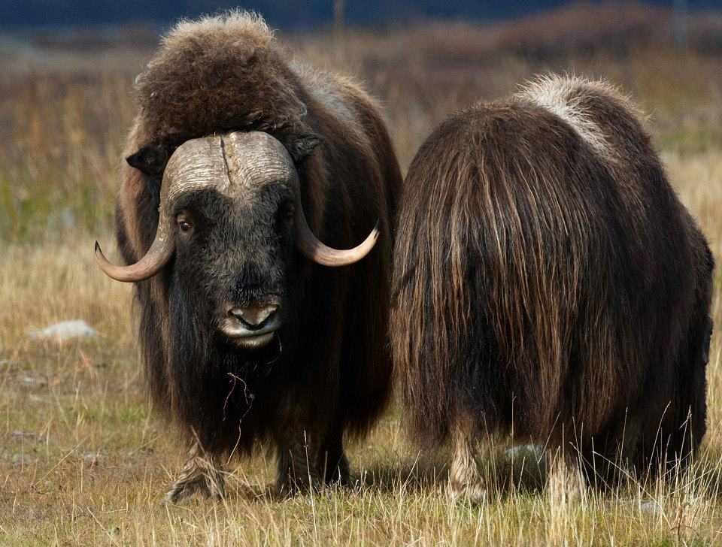

Slide 29
Los bueyes almizcleros son animales sociales que forman manadas mixtas de entre 10 y 100 individuos durante todo el año, siendo más grandes en invierno.
Hacia mediados de agosto, los machos compiten entre sí por el derecho a la reproducción. Las hembras con las que se apareen darán a luz una única cría, 9 meses más tarde, al comienzo del verano ártico del año siguiente. Si son hembras, alcanzarán la madurez sexual, a los dos años, pero si son machos tardarán cinco años. Los bueyes almizcleros, son unos grandes amantes de sus pequeños y reaccionan protegiéndolos con gran agresividad, del ataque de sus principales depredadores (aparte del hombre), los lobos. Cuando éstos atacan, los animales adultos adquieren una formación en círculo, con los cuernos hacia fuera, mientras los individuos jóvenes, se protegen en su interior. El círculo, va rotando poco a poco, con el fin de que no sean siempre los mismos ejemplares, quienes hagan frente al acoso de los atacantes.

Slide 30
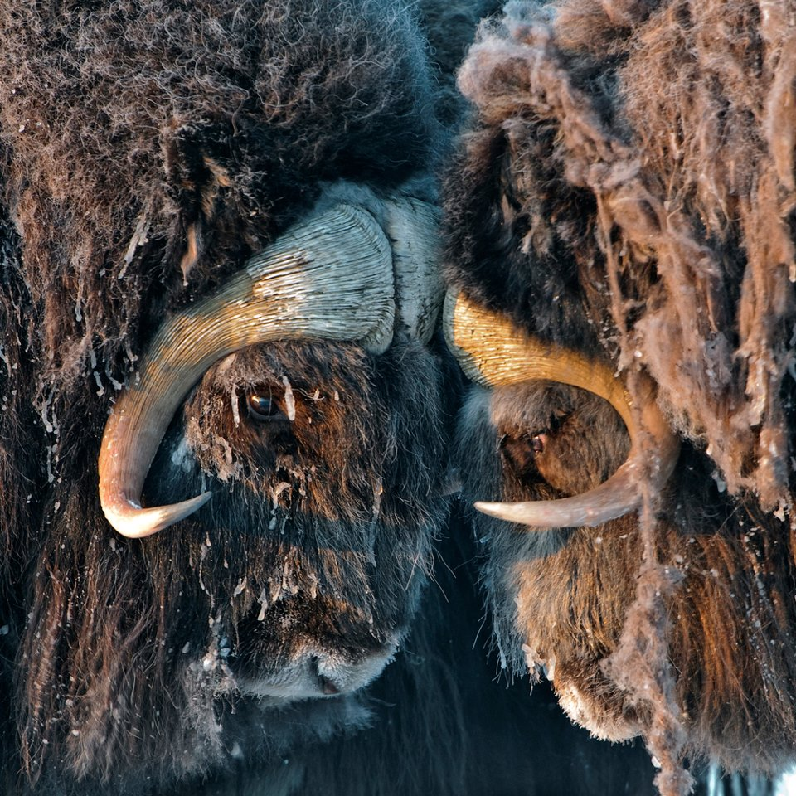

Slide 31
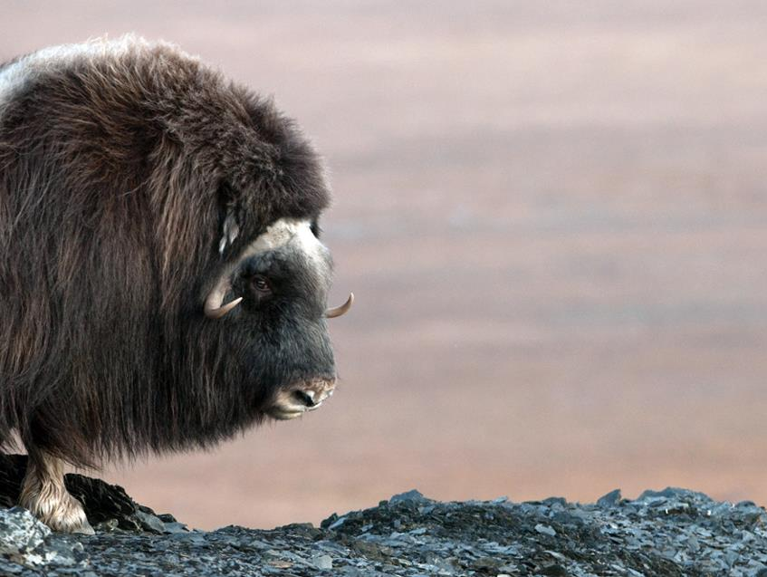

Slide 32
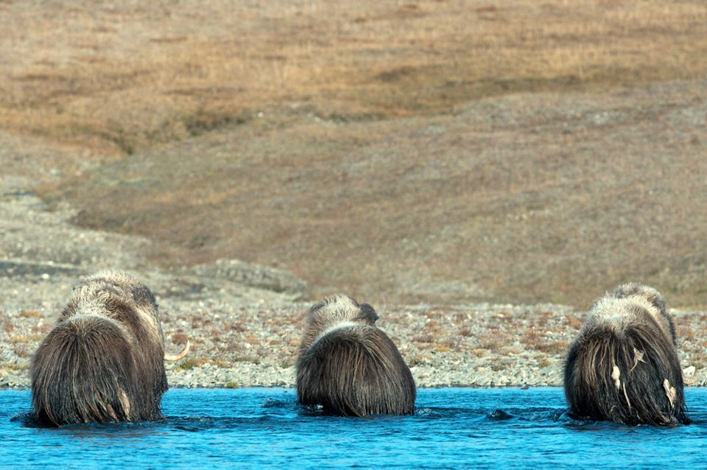

Slide 33
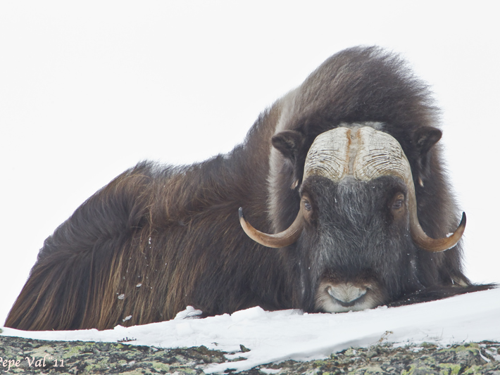

Slide 34
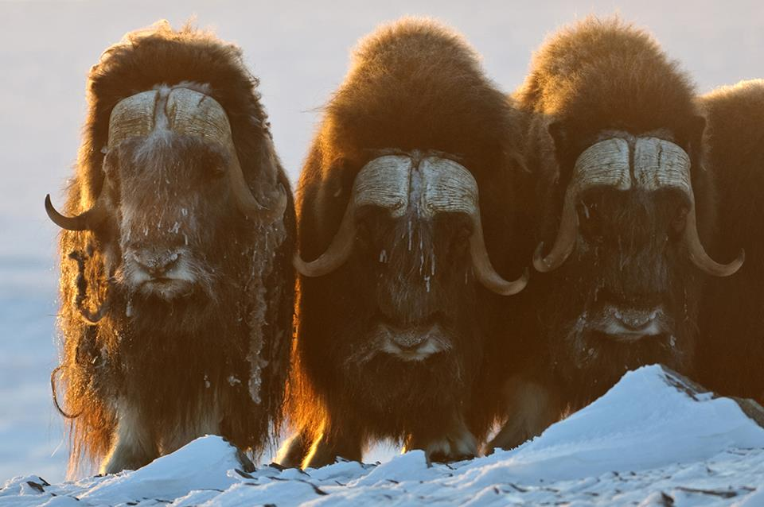

Slide 35
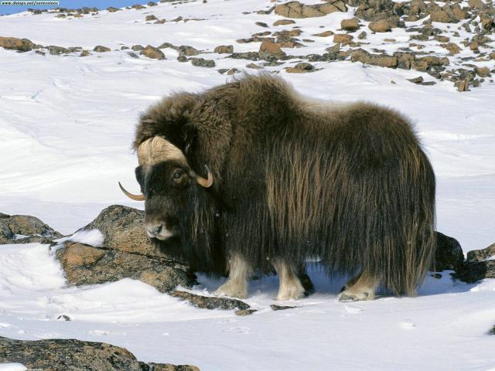

Slide 36
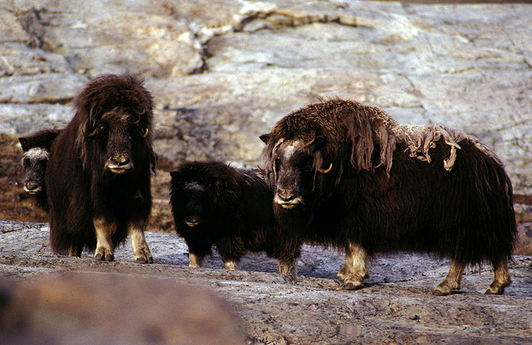

Slide 37
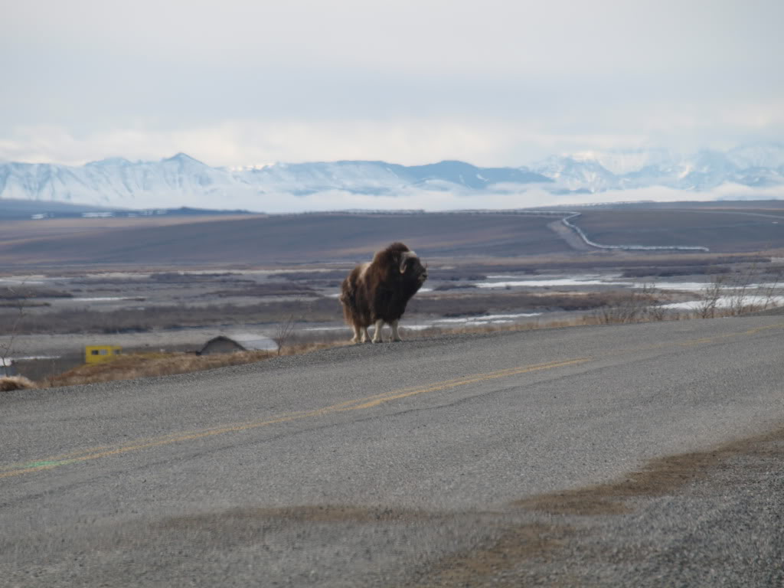

Slide 38
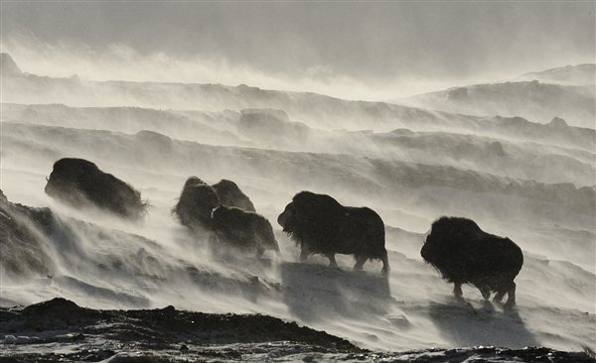

Slide 39
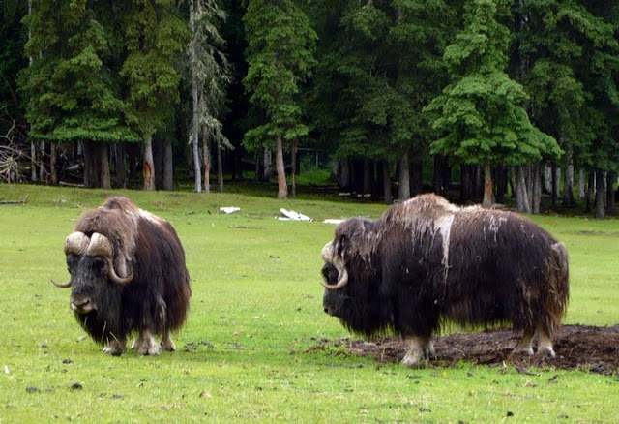

Slide 40
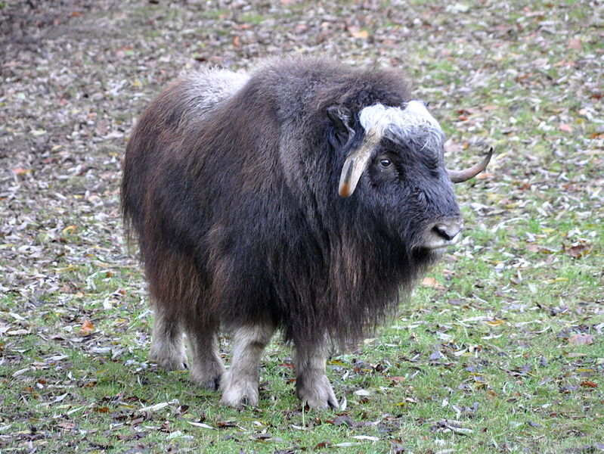

Slide 41
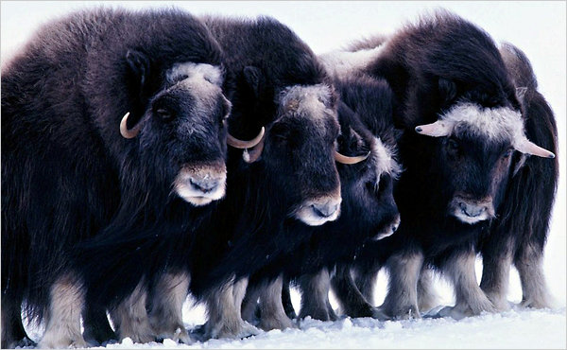

Slide 42
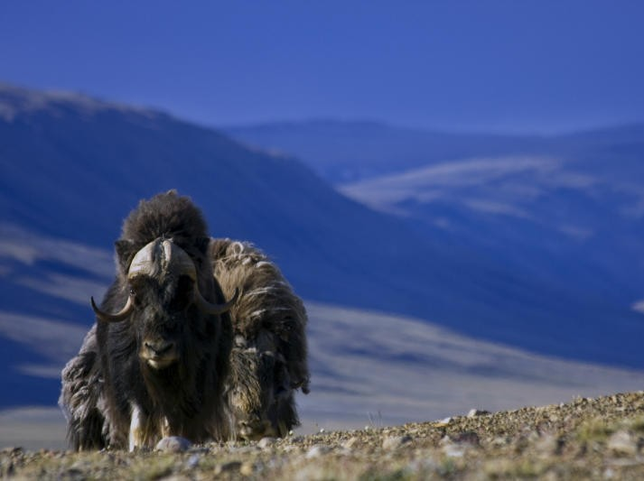

Slide 43
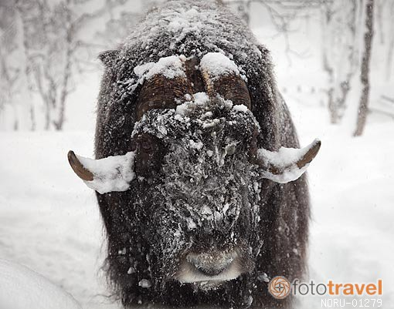

Slide 44
QIVIUT: palabra inuit, para indicar la lana del buey almizclero.
El Qiviut, es una fibra extremadamente suave, que se obtiene de las capas de los bueyes almizcleros. Es muy estimada, porque a diferencia de las lanas, no se encoge cuando está expuesta a los cambios del agua y de temperatura. Además, el qiviut. es muy ligero y fuerte.
El qiviut puro, se puede utilizar directo, al lado de la piel, debido a su suavidad extrema, aunque la fibra no lleve a cabo una forma hecha de punto.
Consecuentemente, el qiviut, se mezcla a menudo con cachemira o con las lanas para crear suéteres y otra ropa similar.
Para obtener el qiviut, no se esquilan los bueyes almizcleros, sino que se recoge, bien entrada la primavera, cuando los animales, han mudado la capa invernal.

Slide 45
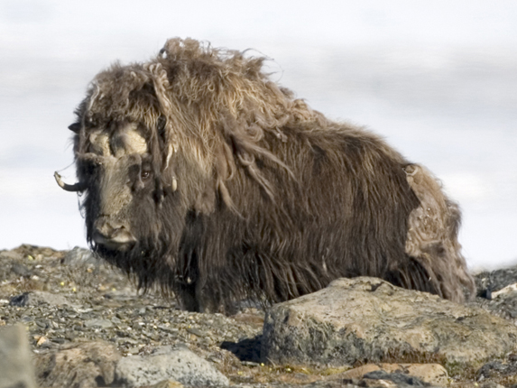

Slide 46
Este hilado, es más fuerte que las lanas, más suaves que la cachemira, y no se encoge ni se resiente, cuando se lo expone a la marcadas diferentes temperaturas.
El hilado de Qiviut, es también una de las fibras de lujo, más costosas, que se puede comprar. El Qiviut, está también disponible, en colores naturales, algo limitada, pues la fibra pierde algo de suavidad, cuando se blanquea o se tiñe.

Slide 47
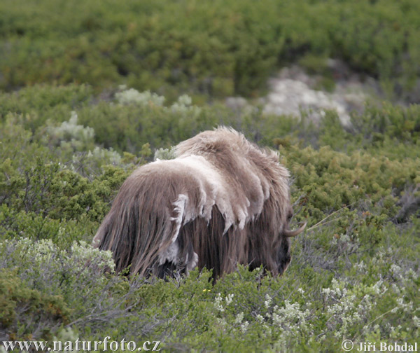

Slide 48
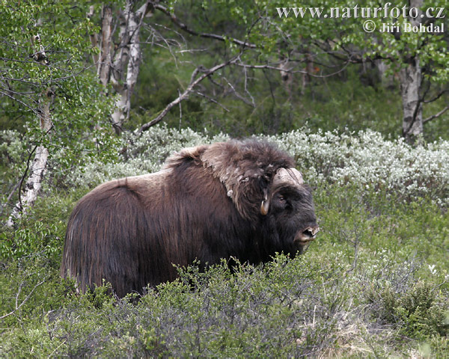

Slide 49
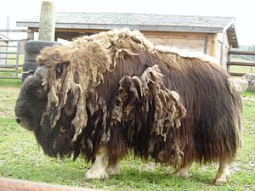
MUSK OX FARM, en Alaska, es una entidad privada, dedicada al desarrollo y la domesticación del buey almizclero, con el fin de proporcionar nuevas posibilidades de ingreso, a los habitantes del lugar.
El proyecto comenzó a introducir una manera diferente, de agricultura para el Ártico, donde lo bueyes almizcleros, son la base de la industria artesanal de los nativos, que viven en los lugares mas remotos.
La cooperativa, tiene su sede en Anchorage y es propiedad de unos 200 nativos de Alaska, de muchas aldeas remotas del mismo lugar. El nombre de la cooperativa proviene de una palabra Inupiaq, umiŋmak,
“el animal con la piel como la barba”.

Slide 50







¿Te ha gustado?
Puedes ver más entrando
Aquí
Además puedes recibir powerpoints en tu correo electrónico suscribiéndote aquí:

